Slide 1
ARTRITE
INSTITUTO LUTERANO DE ENSINO SUPERIOR DE ITUMBIARA
AMANDA GABRIELLE SOUZA CUNHA
LAILA NUNES PEREIRA
THAÍS CRISTINA CAMPOS DE SOUSA
ITUMBIARA
2018

Slide 2
DEFINIÇÃO
Artrite é a inflamação em uma ou mais articulações que causa sintomas como dor, dificuldade no movimento e deformidade.
Essa doença pode ser desenvolvida em qualquer pessoa podendo ser um atleta profissional, um esportista de fim de semana ou um indivíduo mais idoso. Se o individuo é submetido a esforços mais intensos ou mesmo traumáticos, pode acontecer dele ter um quadro inflamatório na articulação que, nesta fase aguda vai receber o nome de artrite.

Slide 3
TIPOS
Os principais tipos são a artrite reumatoide e a osteoartrite (também conhecida como artrose).
Artrite reumatóide: é uma doença autoimune, o sistema imunológico gera anticorpos que vão atingir seus próprios tecidos. Os anticorpos vão atingir a membrana sinovial das articulações, ocasionando além da inflamação um acúmulo de líquidos na cápsula articular. No decorrer do tempo, a superfície da articulação começa a se desgastar, diminuindo assim os movimentos e levando a deformação da articulação.

Slide 4
TIPOS
Osteoratrite: É uma doença articular crônico-degenerativa que se caracteriza pelo desgaste da cartilagem articular. A camada mais externa de cartilagem se desgasta e amolece, o que faz com que o osso entre em contato com o outro osso. O desgaste contínuo acaba causando dor, inchaço e perda de motilidade da articulação.
A osteoartrite pode prejudicar qualquer articulação do corpo, porém é mais comum acontecer em articulações de sustentação, como joelhos e quadril.

Slide 5
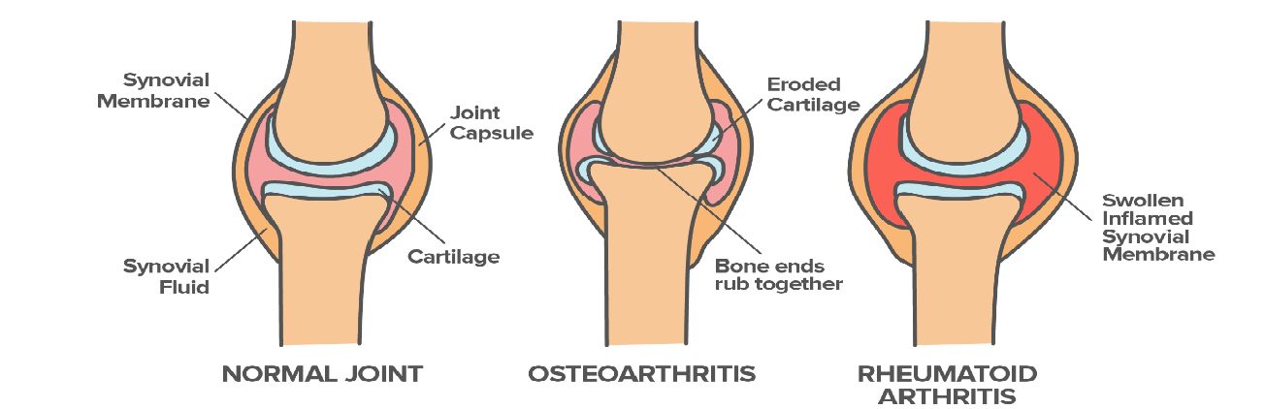

Slide 6
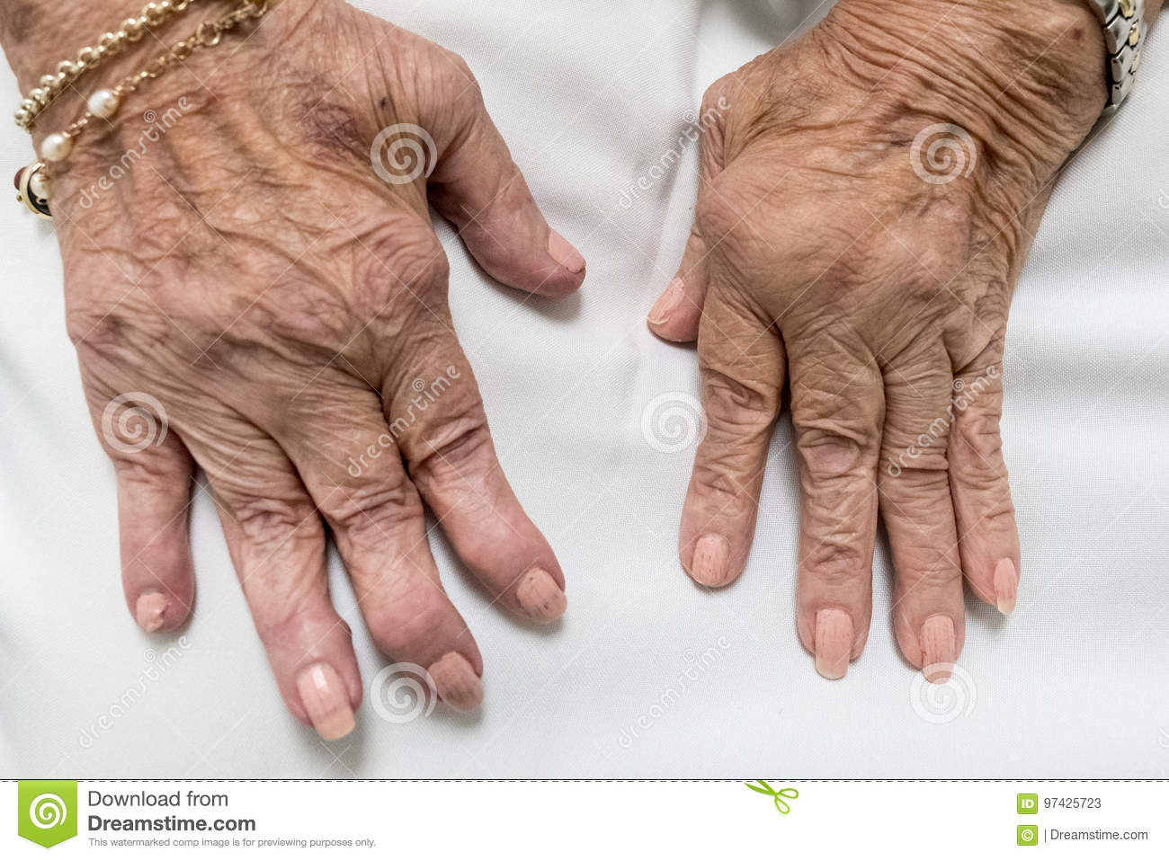
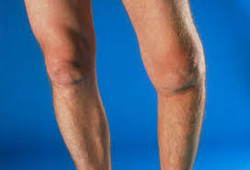
Artrite Reumatóide nas mãos
Osteoartrite no joelho

Slide 7
IMPORTÂNCIA DOS EXERCÍCIOS FÍSICOS
O profissional de educação física, juntamente com uma equipe multiprofissional, pode ajudar as pessoas com artrite a continuar realizando suas atividades do dia a dia por meio da realização de exercícios físicos que melhorem o fortalecimento e a flexibilidade da musculatura.
Os exercícios físicos são de extrema importância para prevenção e tratamento da artrite. Eles proporcionam uma melhora na mobilidade articular, assim evita a perda da função da articulação e também ajuda na diminuição da dor.

Slide 8
IMPORTÂNCIA DOS EXERCÍCIOS FÍSICOS
A prática pode melhorar a lubrificação articular, amplitude de movimento articular, manter um bom nível de força muscular e diminuir a resistência articular.
É de extrema importância a realização de um programa de exercícios físicos que tenha os princípios metodológicos essenciais para atender ao objetivo de prevenir, controlar e/ou tratar esse problema.

Slide 9
TIPOS DE TREINAMENTO
O programa de treinamento deve ter exercícios de flexibilidade e priorizar a execução do movimento com cargas moderadas.
A prática do exercício físico deve ser feita com cuidado, a intensidade, frequência e o volume devem ser analisados para conseguir bons resultados e não prejudicar a saúde do indivíduo.

Slide 10
TIPOS DE TREINAMENTO
Os exercícios devem ser realizados associando treinamento resistido e o treinamento aeróbio. Correr, caminhar, pedalar, e fazer hidroginástica são os exercícios aeróbios mais indicados;
Os exercícios feitos na água como a hidroginástica são ótimos, pois diminuem sensibilidade articular, melhora a amplitude articular e o bem estar psicológico desses indivíduos.

Slide 11
CUIDADOS
Os exercícios físicos devem ser planejados, orientados e acompanhados um profissional de educação física.
É importante começar devagar, fazendo pausas e aumentar devagar a intensidade dos exercícios.
Evitar movimentos rápidos ou repetitivos nas articulações que estão afetadas;

Slide 12
REFERÊNCIAS
LUKACHEWSk, Jacqueline Moreira et al. A influência do exercício físico sobre a artrite reumatoide – uma revisão de literatura. Revista da Faculdade de Educação Física da UNICAMPP, Campinas, v. 13, n. 4, p. 119-136, out./dez. 2015.
KHAN ACADEMY. Osteoartrite e Artrite Reumatóide. Disponível em: https://pt.khanacademy.org/science/health-and-medicine/muscular-skeletal-diseases/arthritis/a/arthritis-and-rheumatoid-arthritis
KÜLKAMP, Wladymir et al. Artrite reumatóide e exercício físico: resgate histórico e cenário atual. Revista Brasileira de Atividade Física & Saúde . Volume 14, Número 1, 2009.

